Slide 1
Túi Thần Tài
Quản lý chi tiêu thông minh — AI · Google Drive · Đa ngôn ngữ
Android · Kotlin + Jetpack Compose · Material 3
01

Slide 2
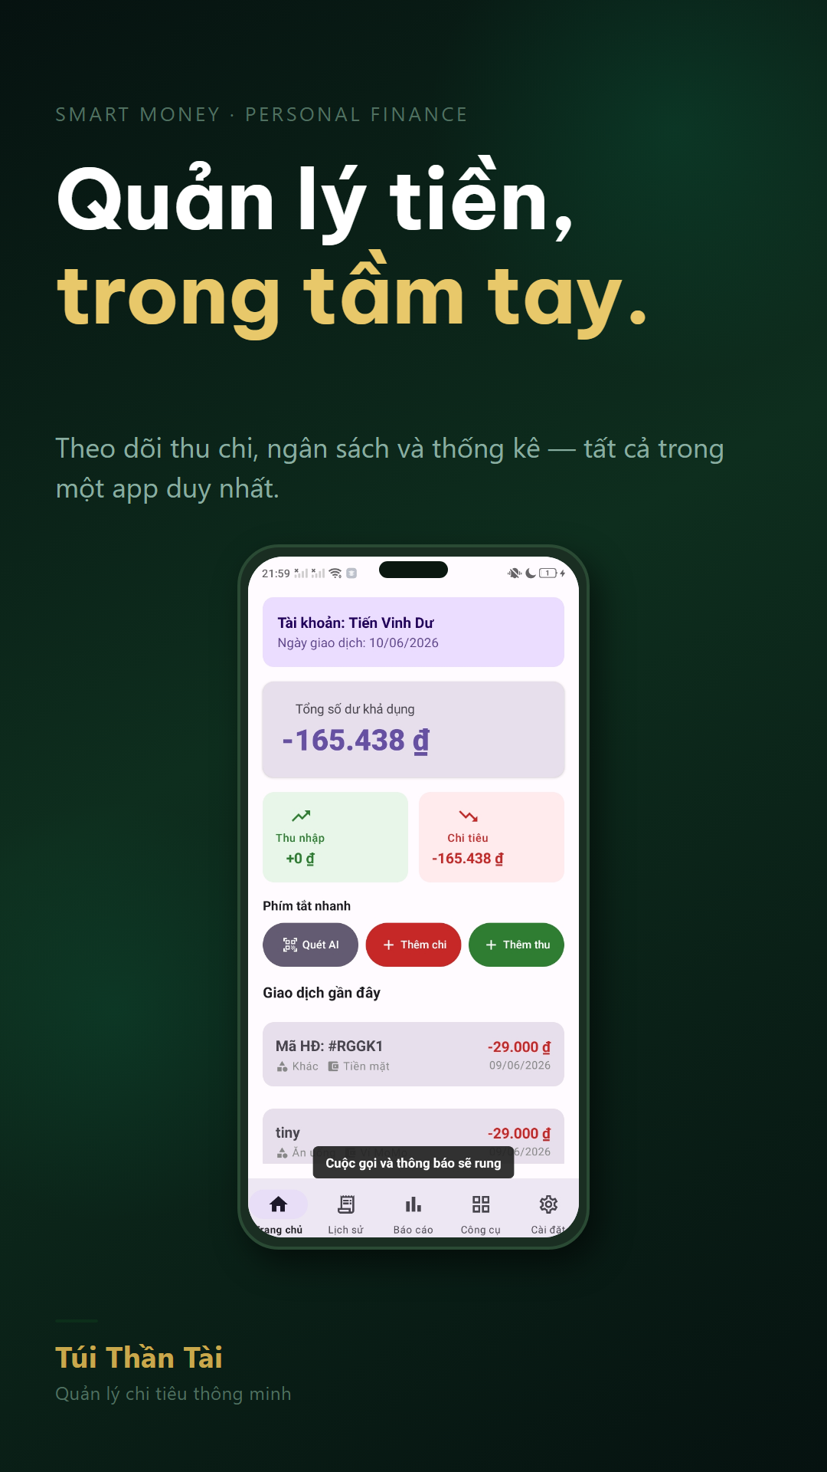
Quản lý tiền,
trong tầm tay.
📊 Thống kê thu chi theo danh mục & tháng
💳 Quản lý nhiều tài khoản cùng lúc
📅 Lịch sử giao dịch đầy đủ, dễ tra cứu
Túi Thần Tài
02

Slide 3
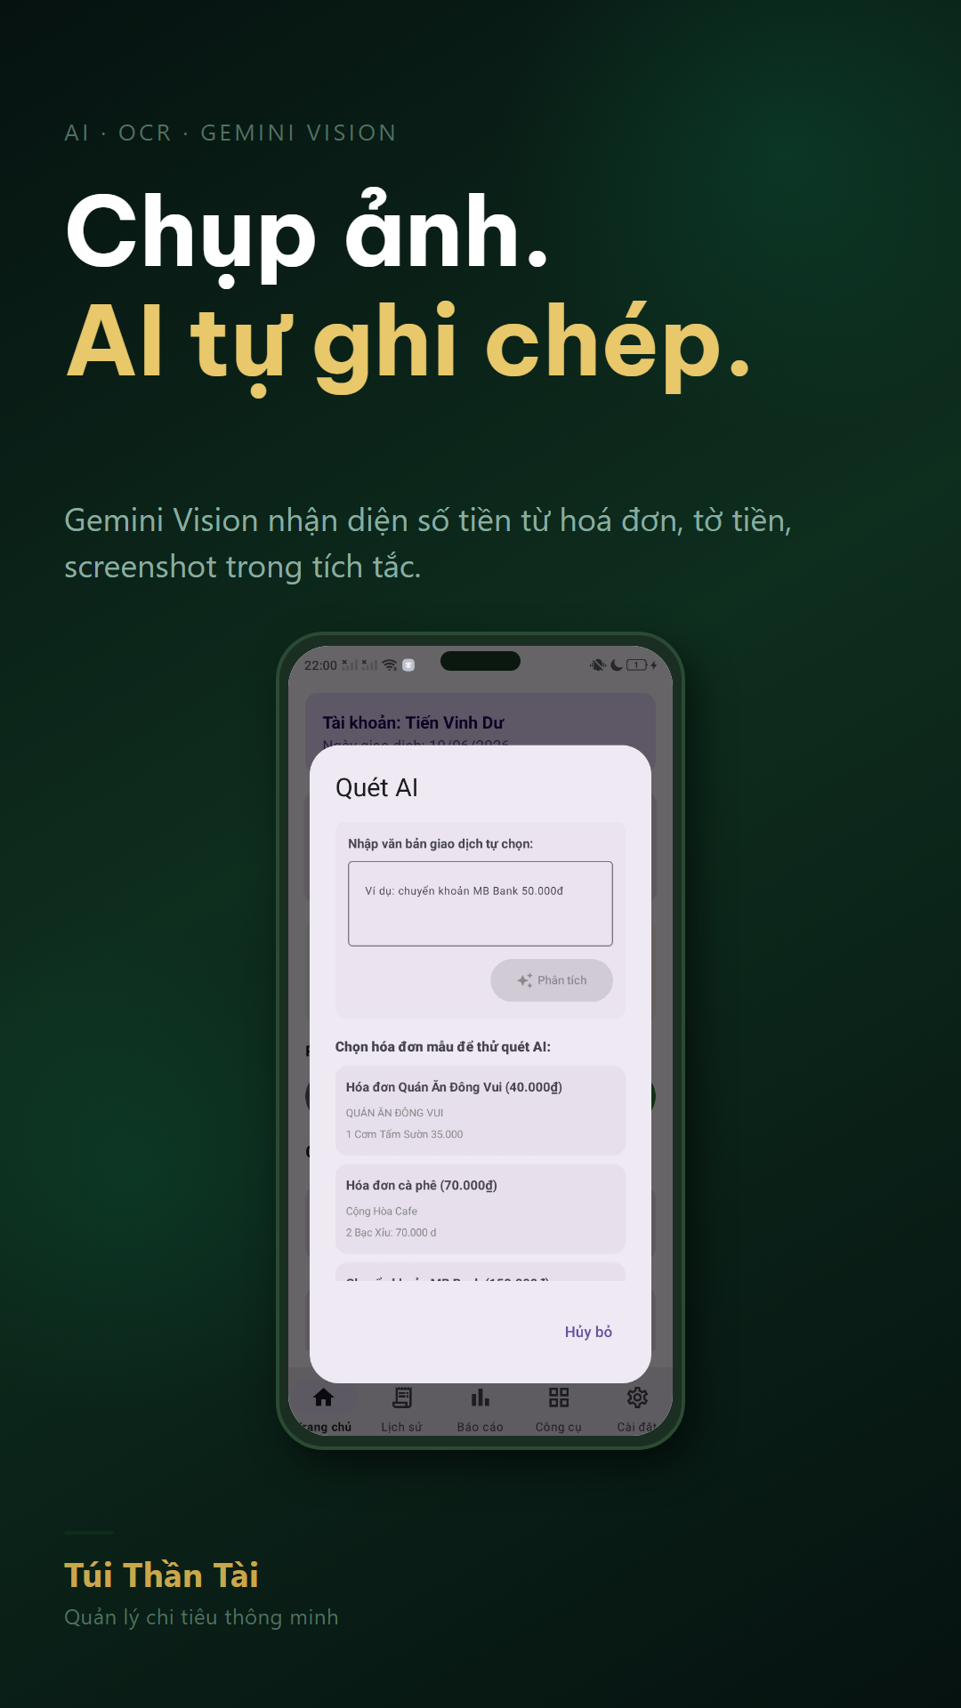
Chụp ảnh.
AI tự ghi chép.
🤖 Gemini Vision nhận diện hoá đơn tức thì
💵 Hỗ trợ tờ tiền, screenshot Shopee/MoMo
🌐 Đa ngôn ngữ: VI · EN · TH · JP · KR
Túi Thần Tài
03

Slide 4
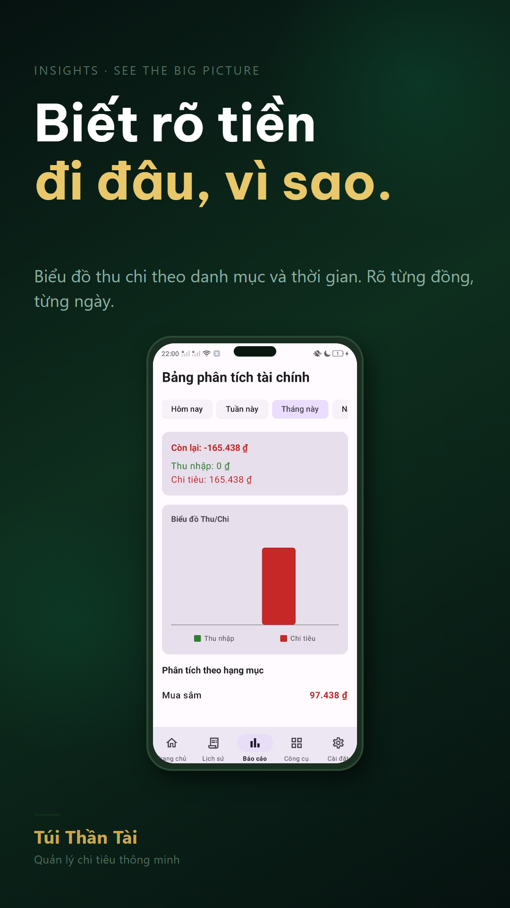
Biết rõ tiền
đi đâu, vì sao.
📈 Biểu đồ thu/chi theo thời gian
🗂️ Phân tích theo từng danh mục chi tiêu
🔍 So sánh ngân sách vs thực chi
Túi Thần Tài
04

Slide 5
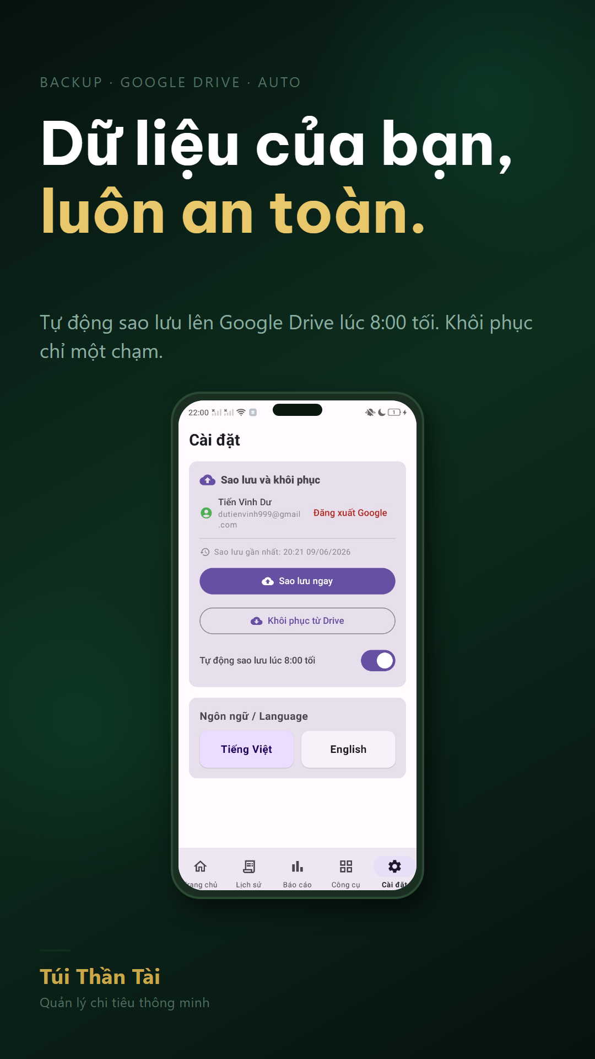
Dữ liệu của bạn,
luôn an toàn.
☁️ Auto backup Google Drive lúc 8:00 tối
🔐 Xác thực OAuth 2.0 — token tự làm mới
🔄 Khôi phục dữ liệu chỉ một chạm
Túi Thần Tài
05

Slide 6
Cảm ơn bạn đã xem!
Túi Thần Tài
github.com/dt-vinh/tui-than-tai
Android · Kotlin · Gemini Vision · Google Drive
06

